Slide 1
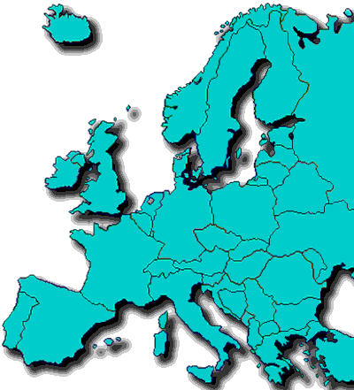
Quelle est l’exception?
Espagne
France
Amsterdam
Hongrie

Slide 2
Quelle est l’exception?
Estonie
Pologne
Lettonie
Suisse

Slide 3
Quelle est l’exception?
Grande Bretagne
Chypre
Autriche
Malte

Slide 4
Quelle est l’exception?
Norvège
Suède
Finlande
Italie

Slide 5
Quelle est l’exception?
Grèce
Espagne
Italie
Danemark

Slide 6
Quelle est l’exception?
Madrid
Copenhague
Athènes
Croatie

